Slide 1

一、全微分的定义
*二、全微分在近似计算中的应用
三、二元函数可微的几何意义

Slide 2
一、全微分的定义
1. 多元函数的增量
设 z = f (x , y)，
Δ_{x}z = f (x + Δx , y) - f (x , y) 称为 z 对 x 的偏增量；
Δ_{y}z = f (x , y + Δy ) - f (x , y) 称为 z 对 y 的偏增量；
Δz = f (x + Δx , y + Δy) - f (x , y) 称为全增量．

Slide 3
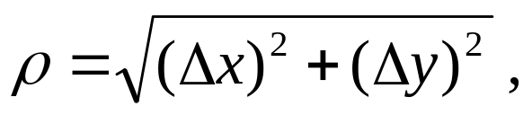

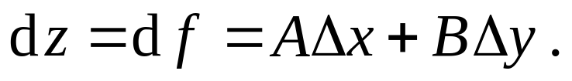
2. 可微的定义
定义 如果函数 z = f ( x, y )在定义域 D 的内点( x , y )
处的全增量 Δz = f (x + Δx , y + Δy) - f (x , y) 可表示成
其中 A , B 不依赖于Δx , Δy , 仅与 x , y 有关，
则称函数
f ( x, y ) 在点( x, y) 可微，
称为函数f ( x, y )
在点 (x, y) 的全微分, 记作
若函数在域 D 内各点都可微,
则称此函数在D 内可微.

Slide 4
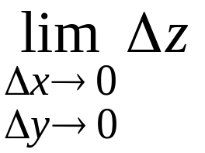
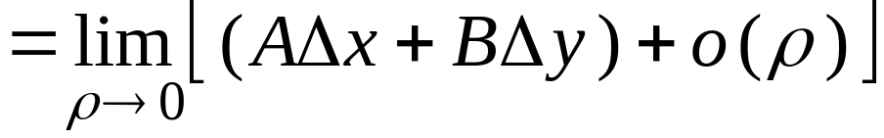

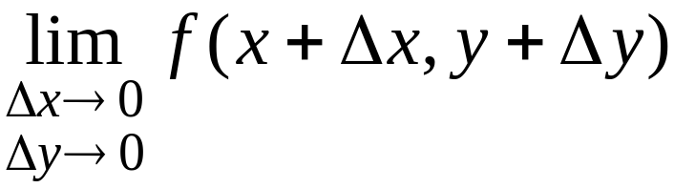

可微与连续的关系
设z = f (x , y)在(x , y)可微，即
则
得
即
函数 z = f (x, y) 在点 (x, y) 可微
函数在该点连续

Slide 5
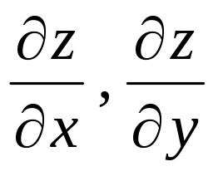
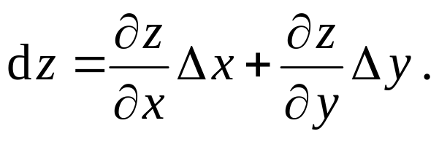

3. 可微的条件
定理1(必要条件)
若函数 z = f (x, y) 在点(x, y)可微,
则该函数在该点的偏导数
必存在，且有
定理2 (充分条件)
若函数z = f (x, y)的偏导数
f_{x}(x, y), f_{y}(x, y)在点(x, y)连续，则函数在该点可微分.

Slide 6
4. 连续、偏导数存在、可微的关系
函数连续
偏导数存在
函数可微
偏导数连续

Slide 7
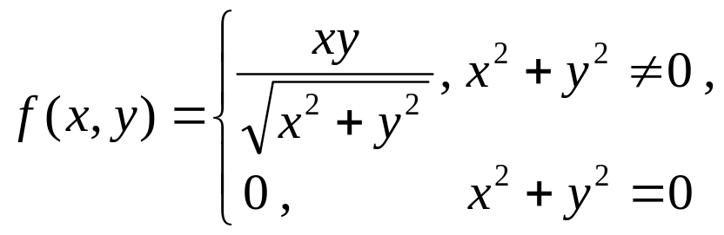
反例1
证明函数
在(0 , 0)处的两个偏导数都存在，但函数在该点不可微.

Slide 8
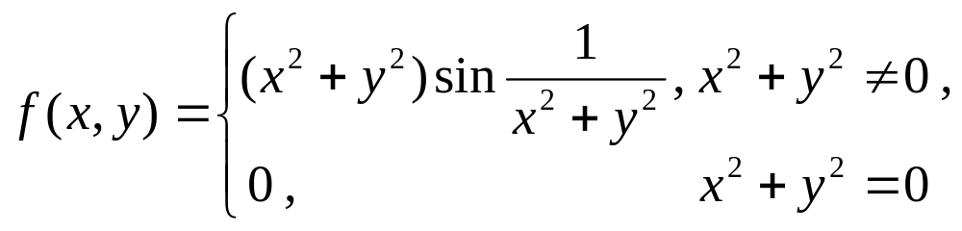
反例2
证明函数
在(0 , 0)处可微，但两个偏导数在该点都不连续.

Slide 9

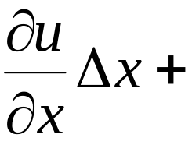
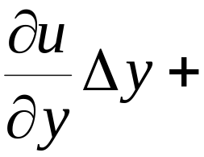
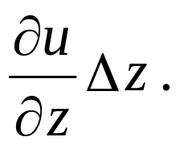

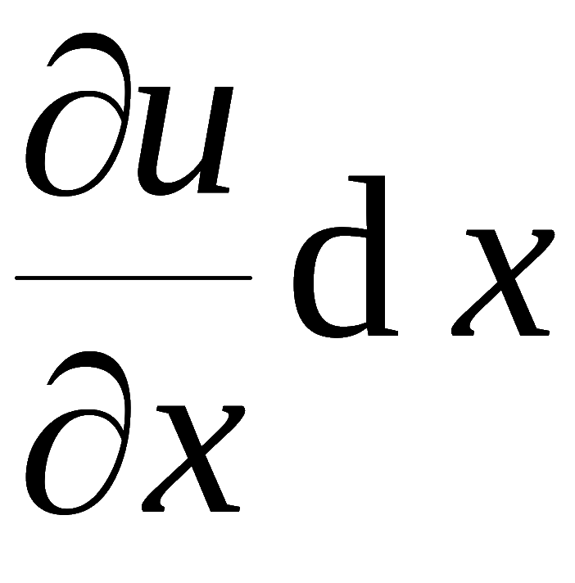
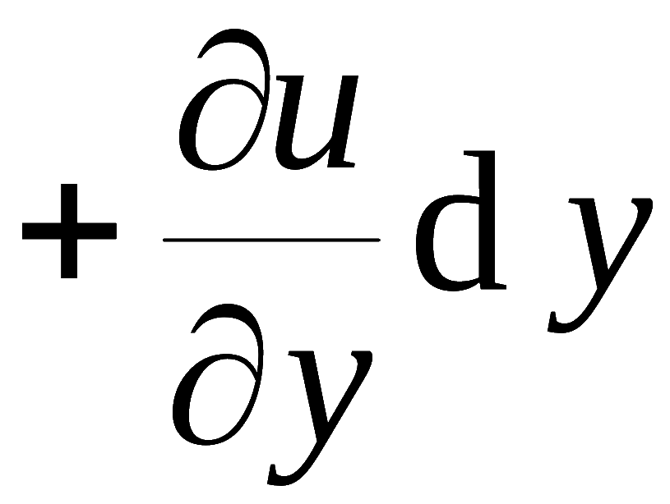
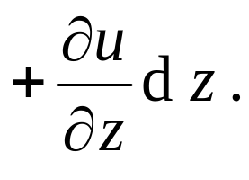
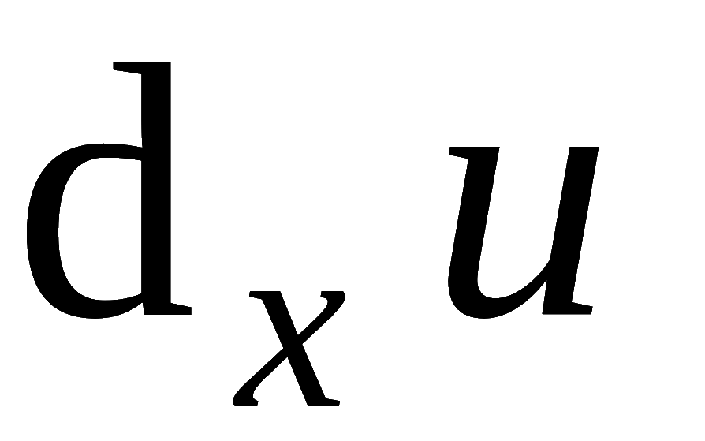
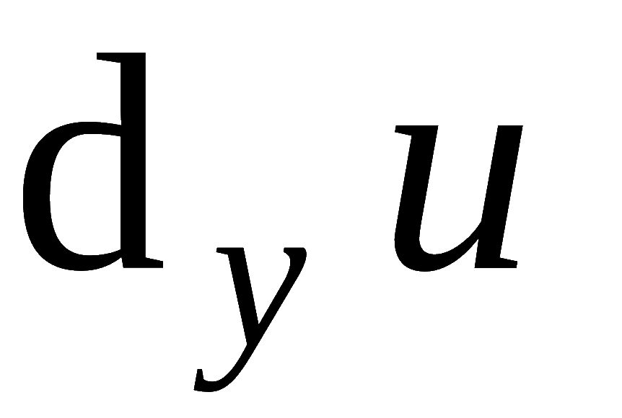

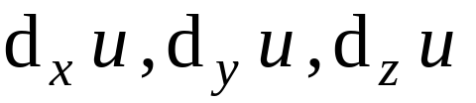
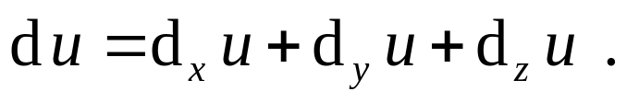
类似可讨论三元及三元以上函数的可微性问题.
例如, 三元函数
的全微分为
习惯上把自变量的增量用微分表示,
于是
记作
称为偏微分.
故有下述叠加原理

Slide 10
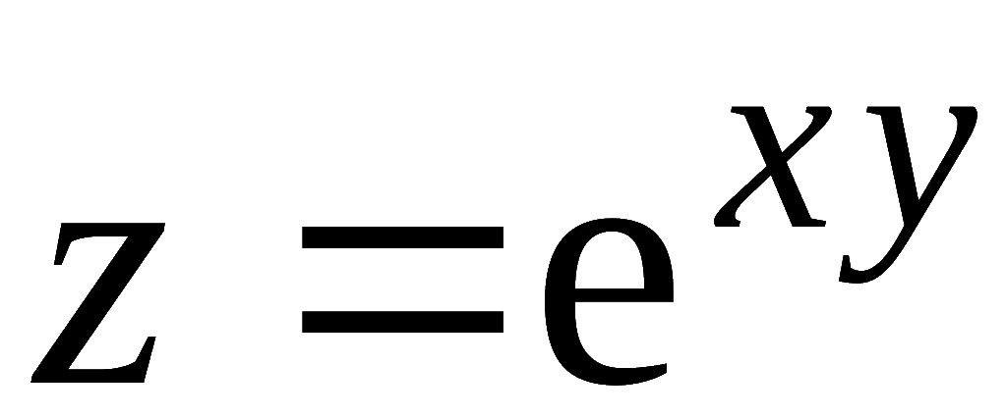

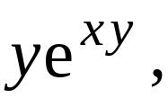
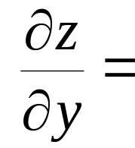
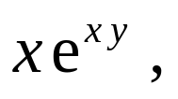
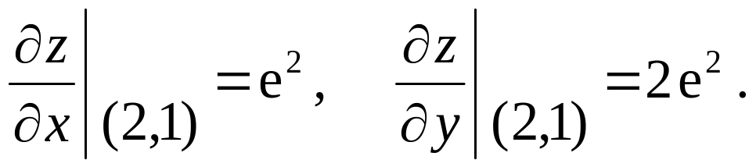
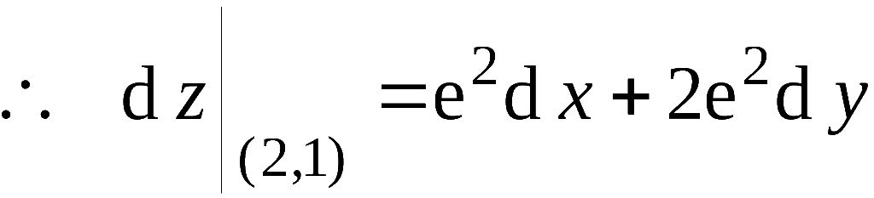
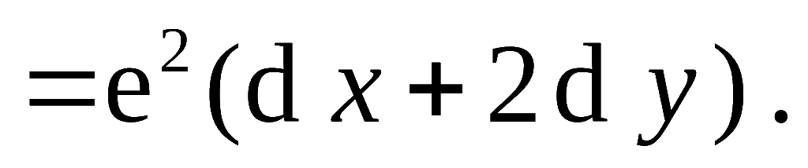
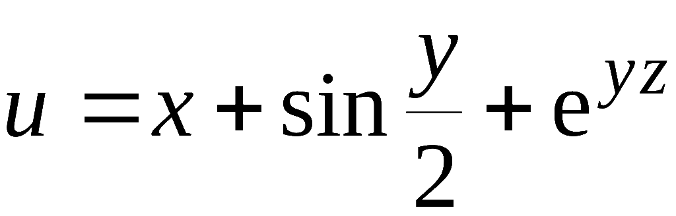
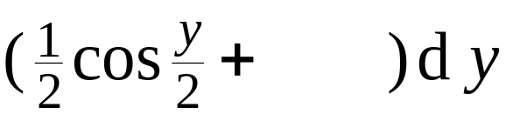

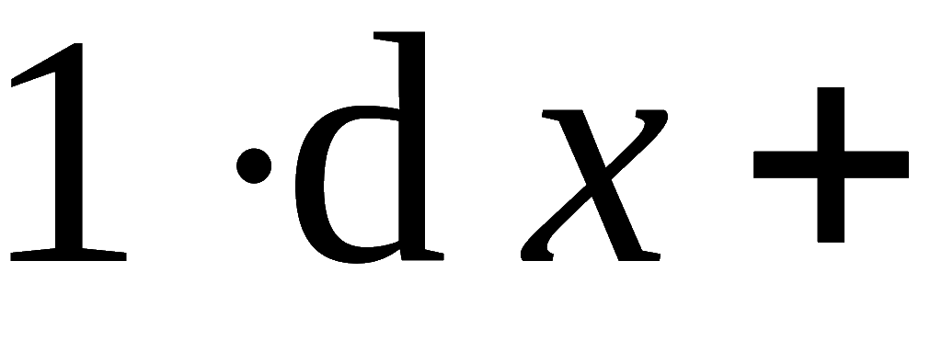
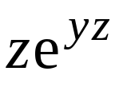
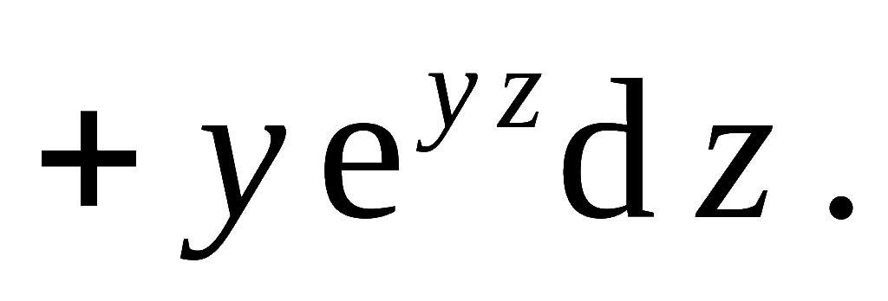
例1 计算函数
在点 (2,1) 处的全微分.
解
例2 计算函数
的全微分.
解

Slide 11
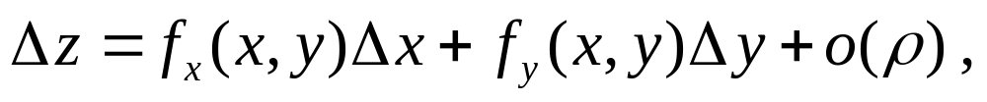

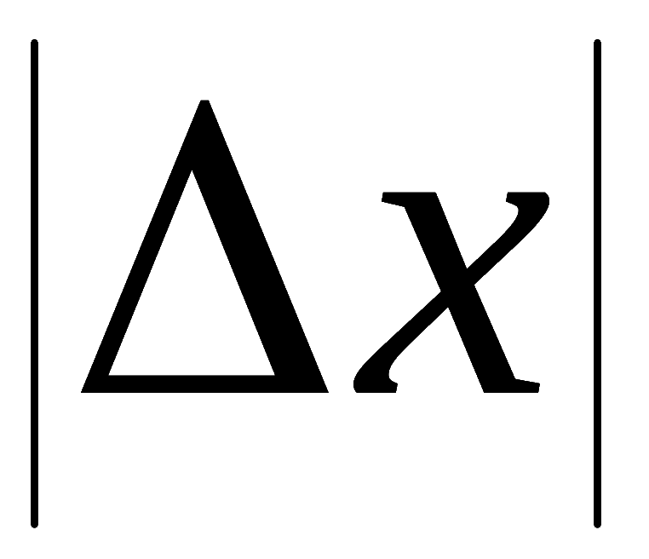
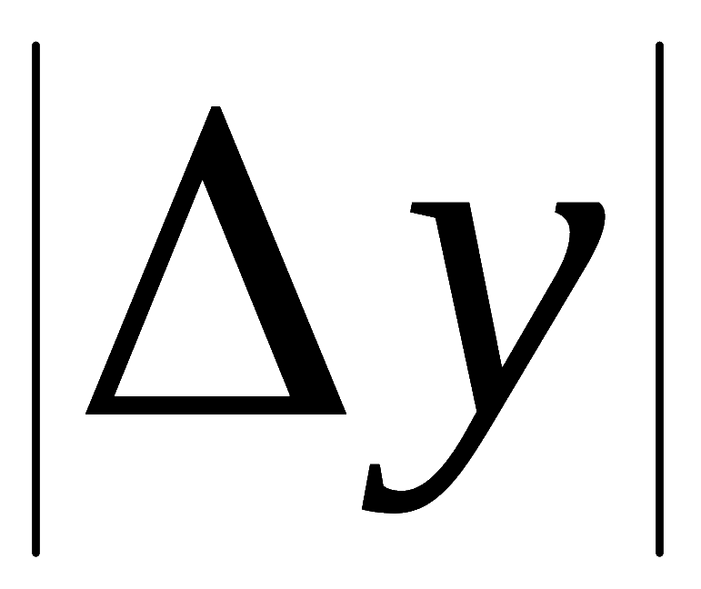
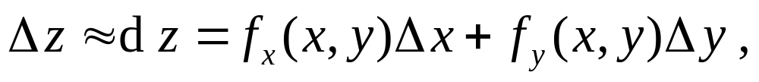
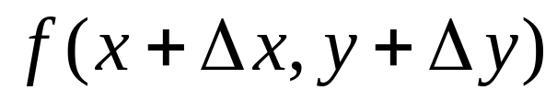
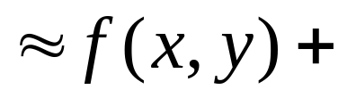
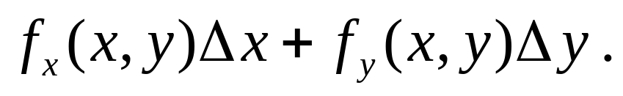
*二、全微分在近似计算中的应用
1. 近似计算
由全微分定义
可知当
及
较小时,
有近似等式:
或写成

Slide 12
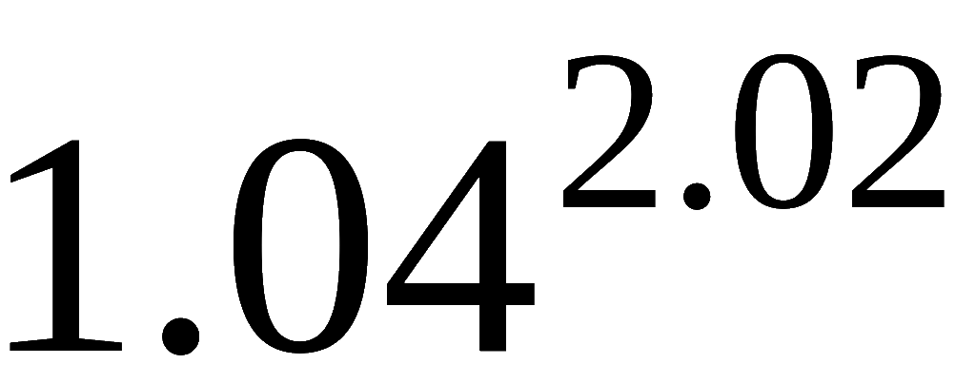
例3 有一圆柱体受压后发生形变,
半径由 20cm 增大
到 20.05cm ,
高度由100cm 减少到 99cm ,
求此圆柱体
体积的近似改变量.
例4 计算
的近似值.

Slide 13
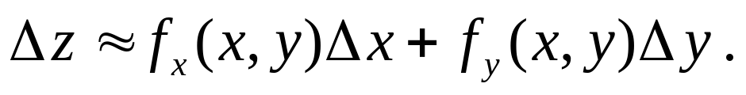
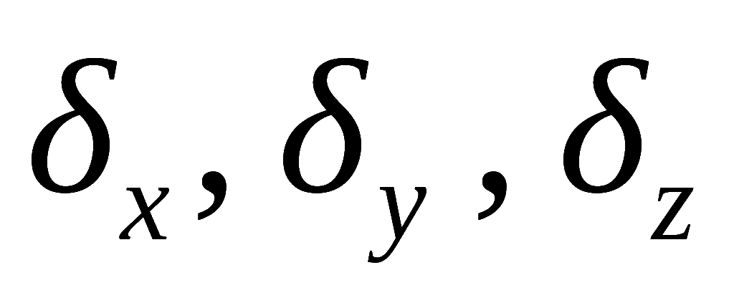
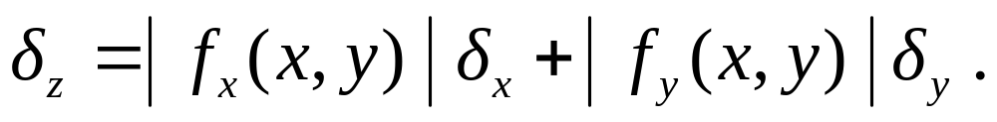
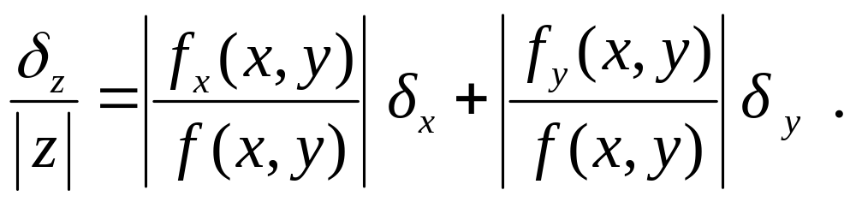
2. 误差估计
利用
令
分别表示 x , y , z 的绝对误差界,
则
z 的绝对误差界约为
z 的相对误差界约为

Slide 14
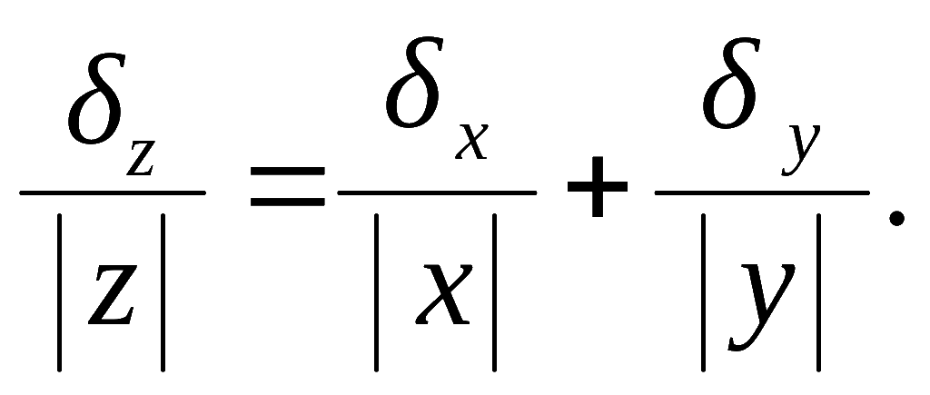
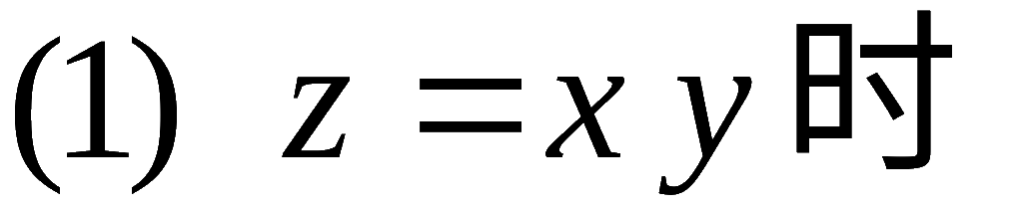
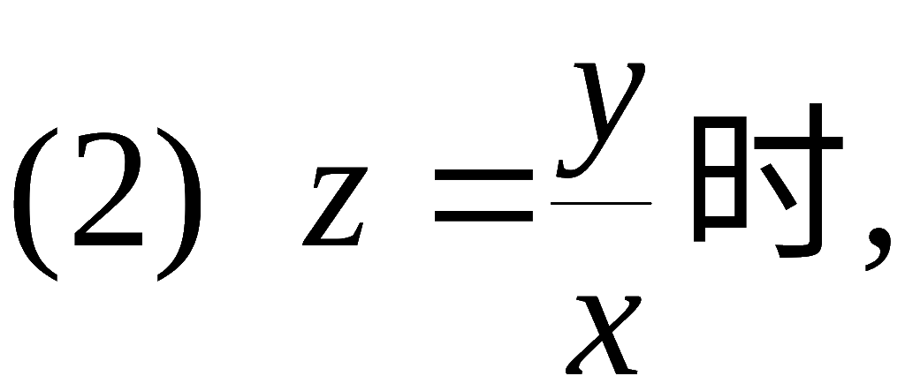

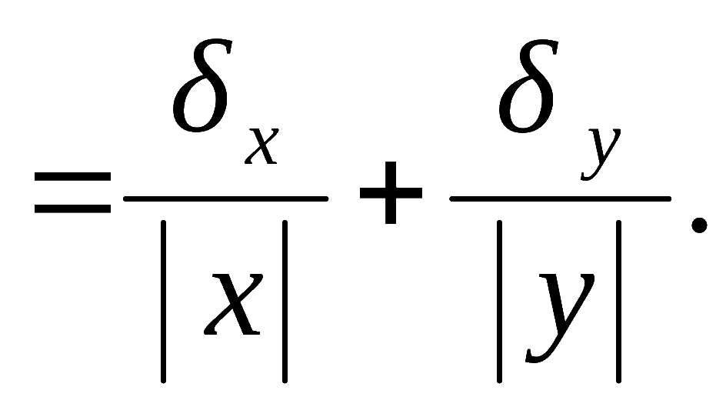
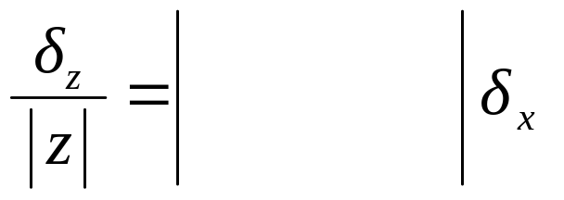
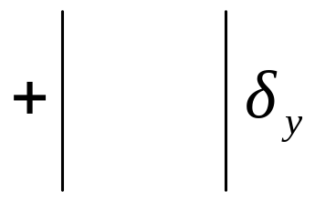
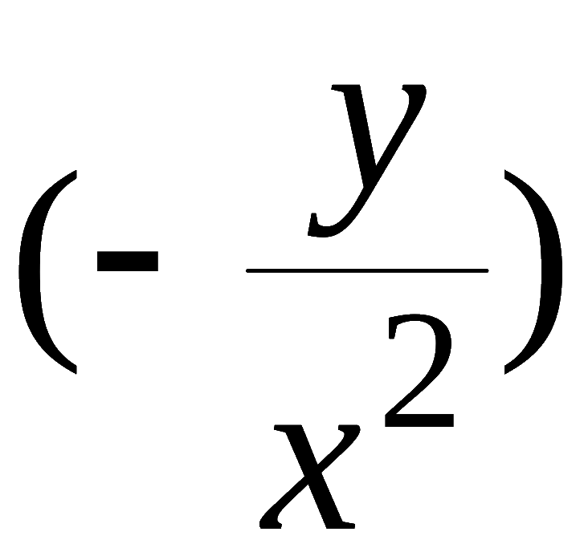


特别注意
乘除后的结果相对误差变大
很小的数不能做除数
类似可以推广到三元及三元以上的情形.

Slide 15

例5 利用公式
计算三角形面积. 现测得
求计算面积时的绝对误差与相对误差.
例6 在直流电路中,
测得电压 U = 24 V ,
相对误差为
0.3%;
测得电流 I = 6A, 相对误差为 0.5 % ,
求用欧姆
定律计算电阻为 R 时产生的相对误差和绝对误差 .

Slide 16
三、二元函数可微的几何意义
设二元函数 z = f (x , y) 在点 (x₀ , y₀) 可微，
则在点
(x₀ , y₀) 的某邻域内有
f (x , y) – f (x₀ , y₀) ≈ f_{x}(x₀ , y₀)(x – x₀) + f_{y}(x₀ , y₀)(y – y₀),
即
f (x , y) ≈ f (x₀ , y₀)+ f_{x}(x₀ , y₀)(x – x₀) + f_{y}(x₀ , y₀)(y – y₀),
记上式右端为
z = f (x₀ , y₀)+ f_{x}(x₀ , y₀)(x – x₀) + f_{y}(x₀ , y₀)(y – y₀).

Slide 17

z = f (x₀ , y₀)+ f_{x}(x₀ , y₀)(x – x₀) + f_{y}(x₀ , y₀)(y – y₀)
进一步变形为
f_{x}(x₀ , y₀)(x – x₀) + f_{y}(x₀ , y₀)(y – y₀) – (z – f (x₀ , y₀)) = 0 .
z
它表示通过点(x₀, y₀, f(x₀, y₀))
并以(f_{x}(x₀ , y₀), f_{y}(x₀ , y₀), -1)
为法向量的平面．
即在(x₀ , y₀)
的附近可以用平面来近似
曲面．
而这张平面为曲面
在该点的切平面．
x

